Slide 1




Tıbbi Mikrobiyoloji Anabilim Dalı Yüksek Lisans ve Doktora Programları
TANITIM SUNUMU

Slide 2


TARİHÇE
  Anabilim Dalı 1978 yılında Prof. Dr. Melahat Okuyan Başkanlığında kuruldu. Kurulduğunda Mikrobiyoloji ve Klinik Mikrobiyoloji Anabilim Dalı, 2011 yılından beri Tıbbi Mikrobiyoloji Anabilim Dalı olarak hizmet vermektedir.
  Mikrobiyoloji Yüksek Lisans programı 1985 yılında, Doktora programı ise 1988 yılında başlamış ve devam etmektedir. Günümüze kadar 56 yüksek lisans 46 doktora mezunu vermiştir
  Tıbbi Mikrobiyoloji Anabilim Dalı alanında Türkiye’de ilk defa “Orpheus” etiketi ile doktora programından mezun vermeye başlamış ve sürdürmektedir.

Slide 3





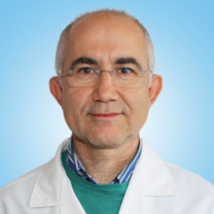
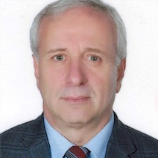
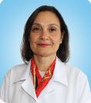
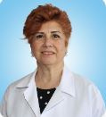
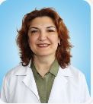
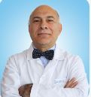
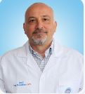
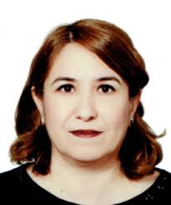
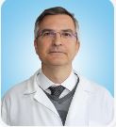
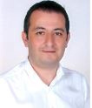
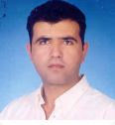
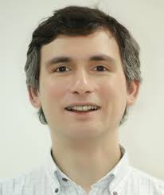

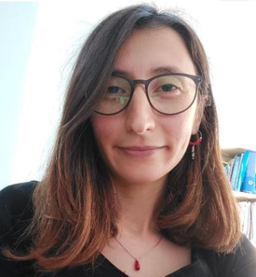
Akademik Kadro
Prof. Dr. Ö. Alpay ÖZBEK
Prof. Dr. Ali Osman KILIÇ
Prof. Dr. A. Arzu SAYINER
Prof. Dr. Nuran ESEN
Prof. Dr. A. Aydan ÖZKÜTÜK
Prof. Dr. A. Hüseyin BASKIN
Anabilim Dalı Başkanı
Prof. Dr. İ Mehmet Ali ÖKTEM
Prof. Dr. Oya BULUT
Doç. Dr. M. Cem ERGON
Doç. Dr. Özgür APPAK
Dr. Öğr. Üyesi Yavuz DOĞAN
Dr. Öğr. Üyesi Evren Doruk ENGİN
Araş. Gör. Dr. Ebru DEMİRAY GÜRBÜZ
Araş. Gör. Dr. Nazlı ARSLAN

Slide 4


Tıbbi Mikrobiyoloji
  Tıbbi Mikrobiyoloji, mikroorganizmaların insan sağlığı üzerindeki etkilerini inceleyen ve hastalıkların teşhis, tedavi ve önlenmesinde önemli rol oynayan bir bilim dalıdır.
  Anabilim dalımız, modern laboratuvar teknikleri ve ileri düzey biyoteknolojik yöntemlerle, bakteriyel, viral, fungal ve paraziter enfeksiyonların tanı ve tedavisinde yenilikçi çözümler geliştirmektedir.
  Halk sağlığına yönelik araştırmalar yaparak, toplumların sağlık düzeyini iyileştirmeye katkı sağlamaktadır.
  Mikrobiyoloji alanında temel araştırmalar yürütmektedir.

Slide 5

Programların Amacı
  Amaç, mikrobiyolojinin kuramsal ve uygulama alanlarında güncel bilgi ve beceriye sahip bireyler yetiştirmektir. Bu programda öğrenciler mikrobiyolojik yöntemler ve bilimsel araştırma konularında eğitim almaktadır.
  Anabilim dalı bünyesinde viroloji, moleküler mikrobiyoloji, mikrobiyal patogenez alanında çalışmaya uygun güncel teknolojileri içeren araştırma laboratuvarları mevcuttur.
  Tanısal mikrobiyoloji hizmetleri ise Merkez Laboratuvarı kapsamında gerçekleştirilmektedir.
  Eğitim programı kapsamında kuramsal ve uygulama dersleri yanısıra makale saatleri, olgu tartışmaları ve seminerler yürütülmektedir.
  Bu programlarda öğrencilerin tez projelerini yürüterek tamamlamaları gerekmektedir

Slide 6
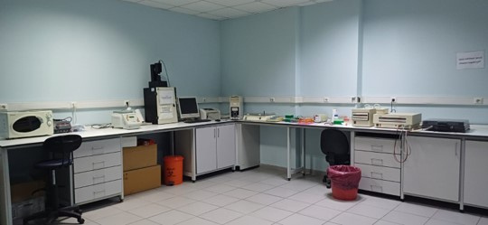
Çalışma Alanları
Enfeksiyon etkenlerine yönelik;
Tanı testleri
Direnç analizleri
Patogenez araştırmaları
Saha çalışmaları
Ayrıca;
Epidemiyolojik incelemeler
Hastane enfeksiyonları
Bağışık yanıt değerlendirmeleri
Sentetik biyoloji ve hücre fabrika teknolojileri
Hesaplamalı biyoloji
Mikrobiyota analizleri

Slide 7
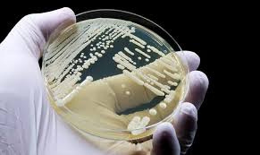




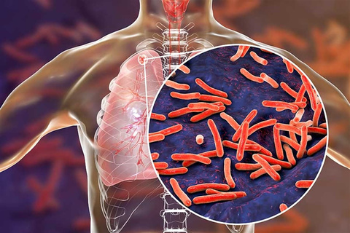


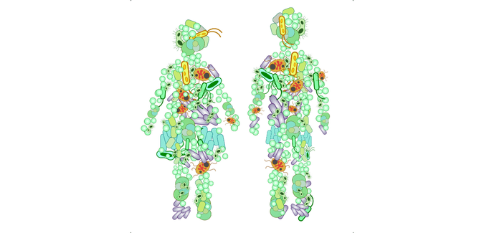


Kullanılan Yöntemler
  Kültür yöntemleri
  Konvansiyonel ve ileri mikroorganizma tanımlama yöntemleri
  Serolojik yöntemler
  Hücre kültüründe viral izolasyon ve tanımlama
  Klasik PCR, realtime PCR
  Yeni nesil dizileme
  Protein saflaştırma ve analizleri
  Pulse field elektroforez
  Elektroforez
  Gen klonlama teknikleri

Slide 8
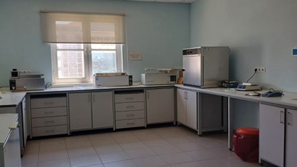
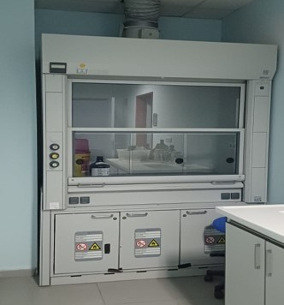




Laboratuvarlar
-Rutin Merkez Lab.
-Mikrobiyoloji Lab.
-Mikoloji Lab.
-Tüberkuloz Lab.
-Hastane Enfeksiyonları Lab.
-Viroloji Lab.
-Hücre Kültürü Lab.
-Görüntüleme Lab.

Slide 9


Web sitesi: https://tip.deu.edu.tr/tr/tibbi-mikrobiyoloji-anabilim-dali/
TELEFON: +90 232 412 45 01
Adres:
Dokuz Eylül Üniversitesi Tıp Fakültesi, Dekanlık Binası , Tıbbi Mikrobiyoloji AD. Kat:4, 35340, Balçova/İZMİR

